Slide 1


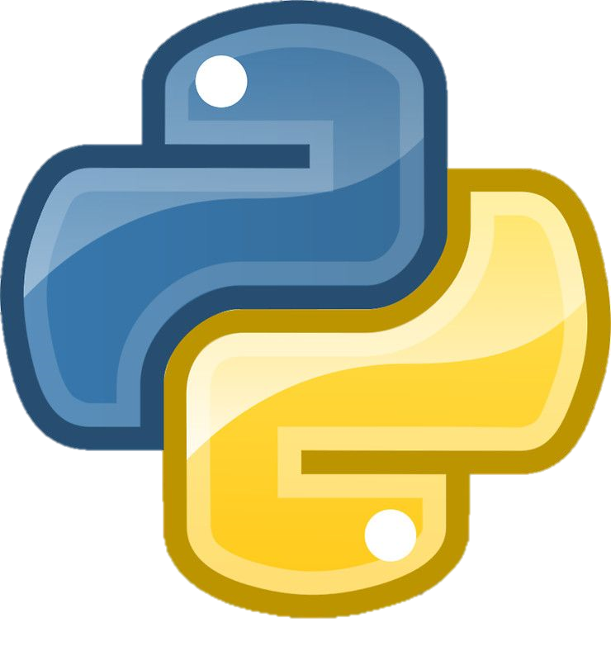
Visualization with python
Prepared by:
Ronny Fahrudin
Visualization with Python

Slide 2
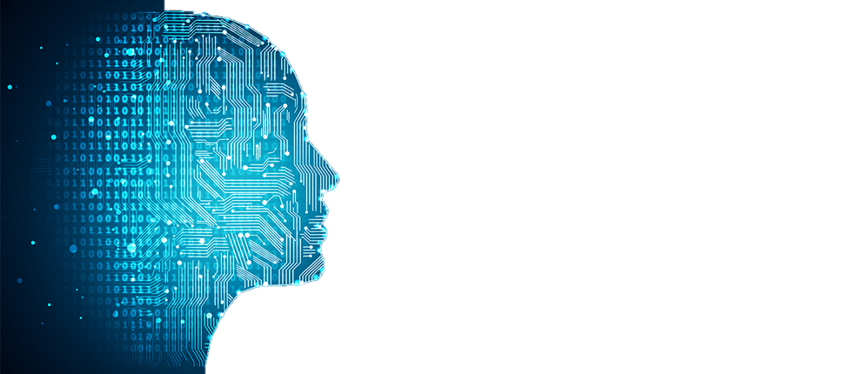
Tujuan Pembelajaran
Jenis | Tujuan
Kognitif | - Mahasiswa memahami jenis visualisasi dan cara interpretasinya - Mahasiswa memahami cara visualisasi dengan python
Afeksi | - Mahasiwa merasa termotivasi untuk mengeksplor sendiri tentang visualization dengan python
Psikomotor | - Mahasiswa bisa mempraktekan sendiri visualisasi dengan python - Mahasiswa bisa menginterpretasikan hasil visualisasinya
Visualization with Python

Slide 3
Outlines
Pembahasan | Halaman
Jenis Visualization dan Cara Interpretasi
Visualisasi dengan Matplotlib
Visualisasi dengan Seaborn
Visualisasi dengan Folium
Visualization with Python

Slide 4
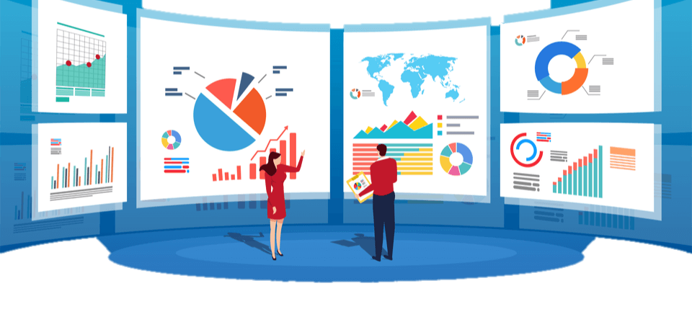
Jenis Visualisasi Data dan Cara Interpretasi
Visualization with Python

Slide 5
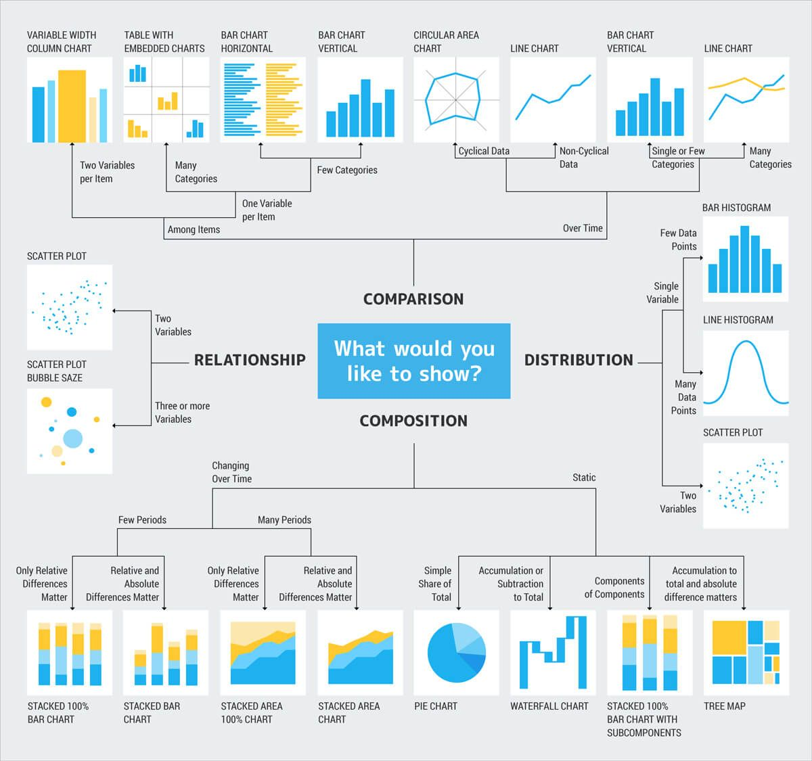
Jenis Visualisasi
Visualization with Python

Slide 6
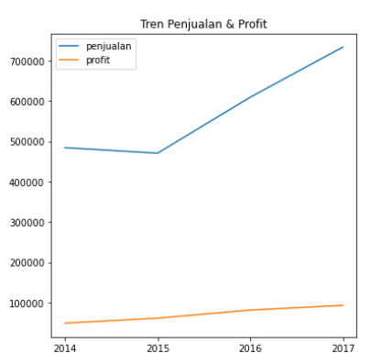
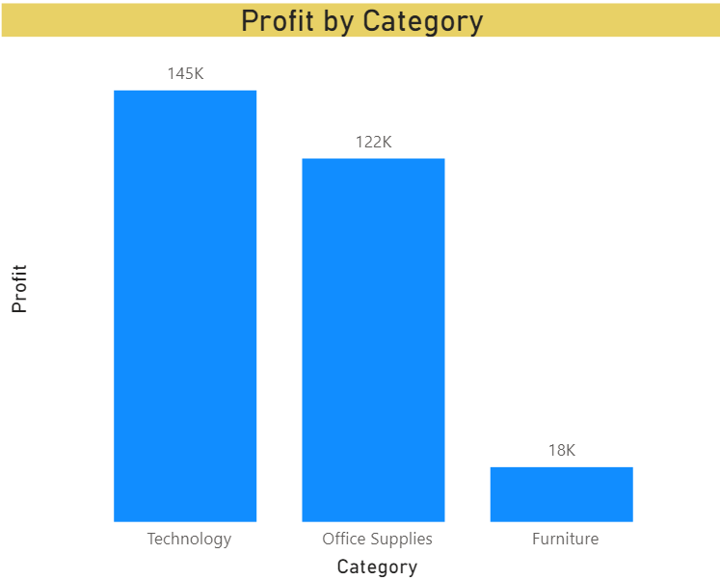
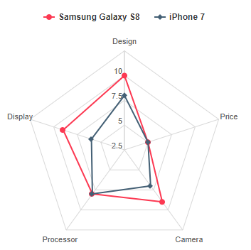
Comparison
Merupakan visualisasi yang ditujukan untuk membandingkan antar variable.
Visualization with Python

Slide 7
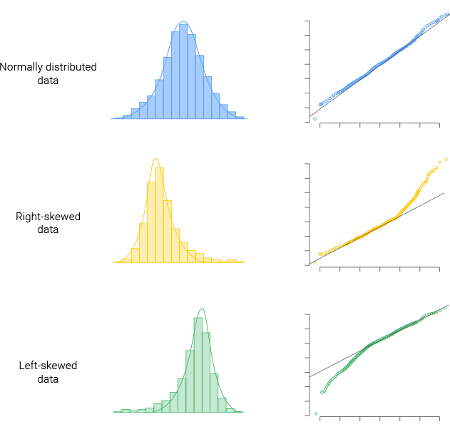
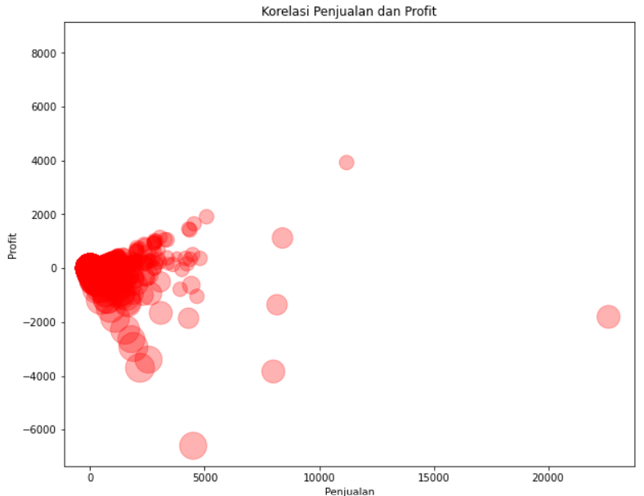
Distribution
Merupakan visualisasi yang ditujukan untuk melihat persebaran suatu variable atau antar suatu variabel.
Visualization with Python

Slide 8
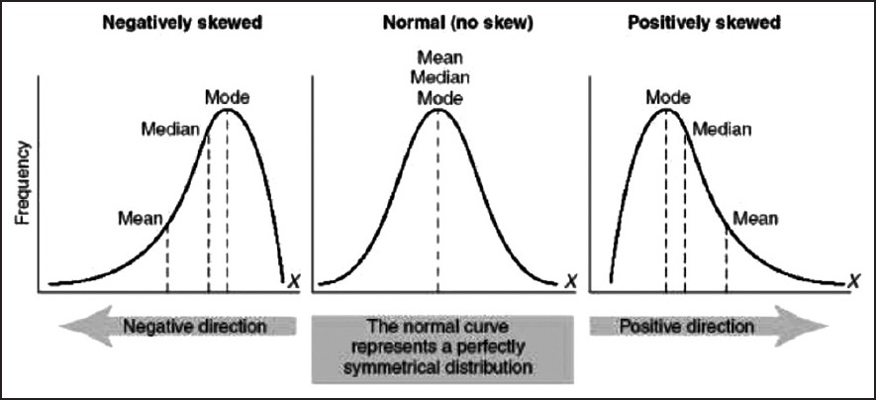
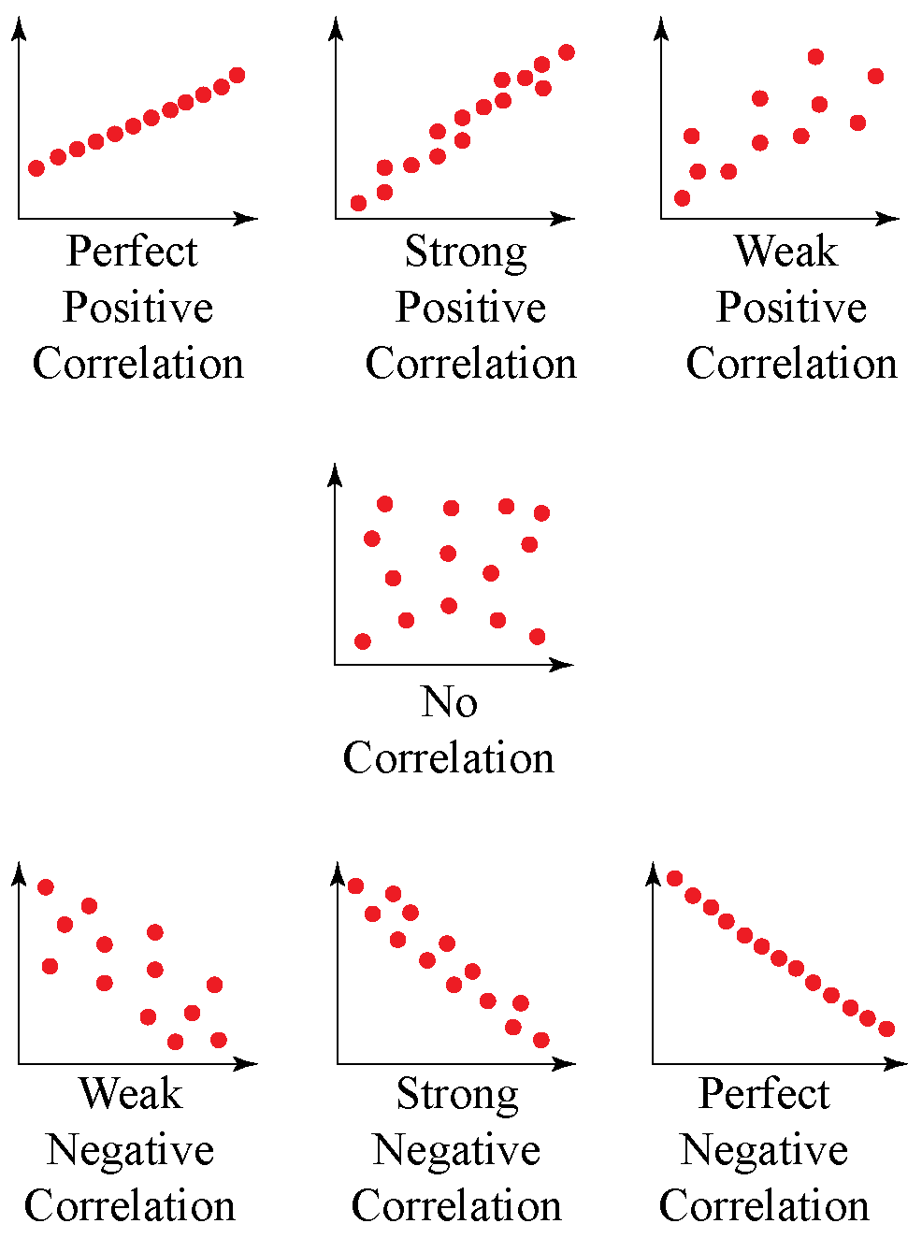
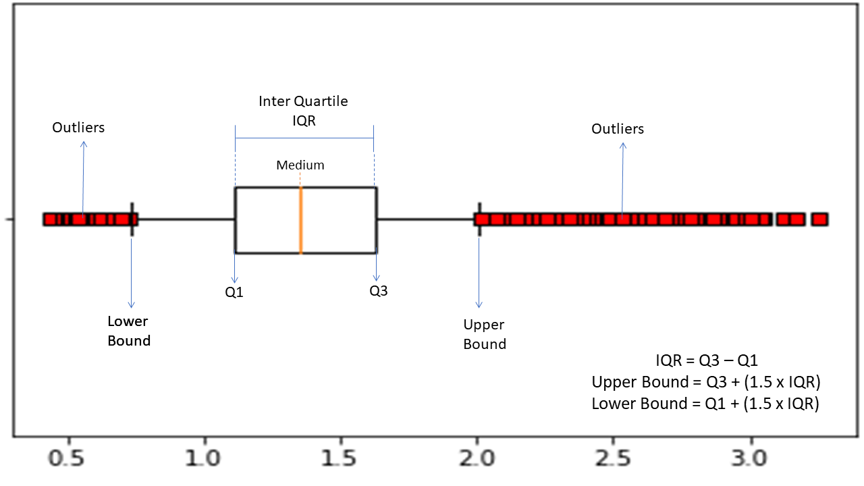
1
0.9
0.5
0
Normality and skew reading
-0.5
-0.9
-1
Correlation reading
Boxplot Reading
Visualization with Python

Slide 9
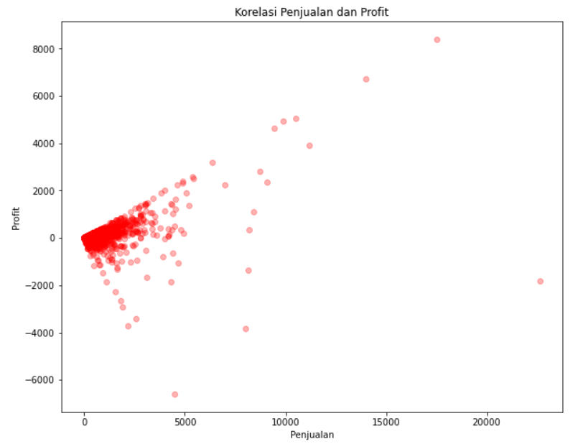
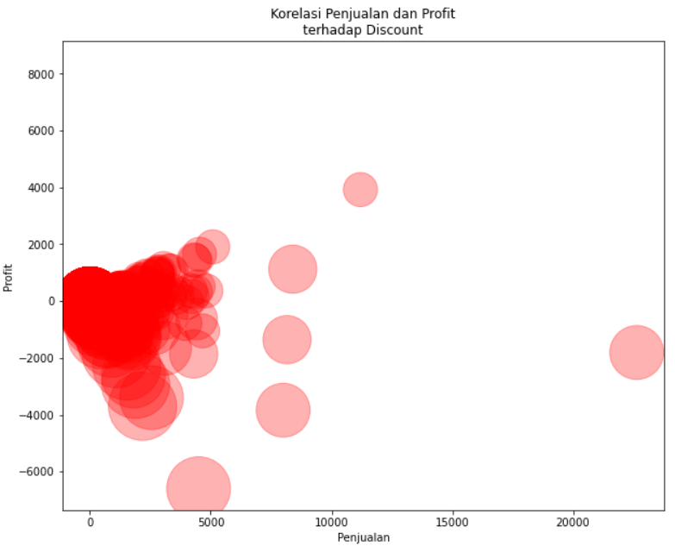
Relationship
Merupakan visualisasi yang ditujukan untuk melihat hubungan 2 variable atau lebih dari 2 variabel.
Visualization with Python

Slide 10
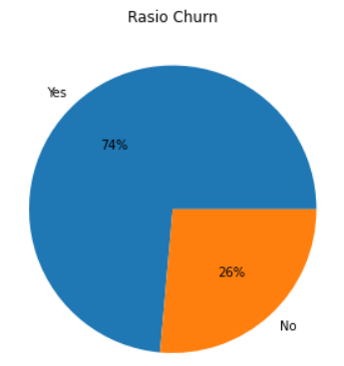
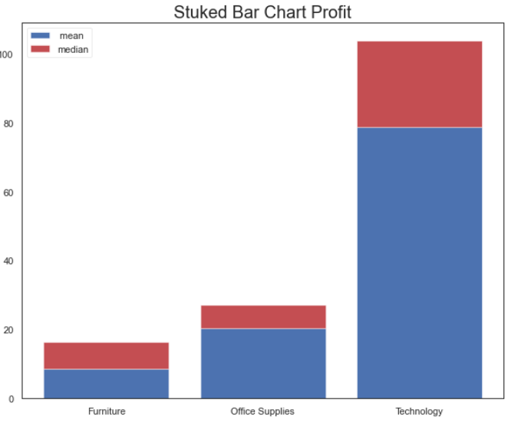
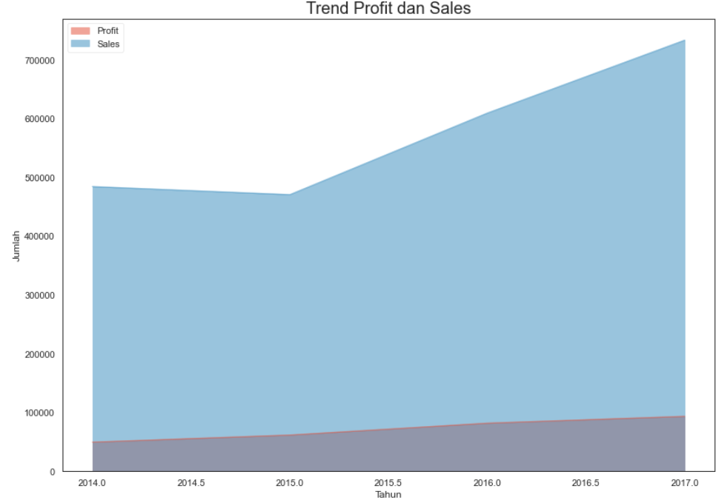
Composition
Merupakan visualisasi yang ditujukan untuk melihat komposisi dari suatu variable-variable
Visualization with Python

Slide 11

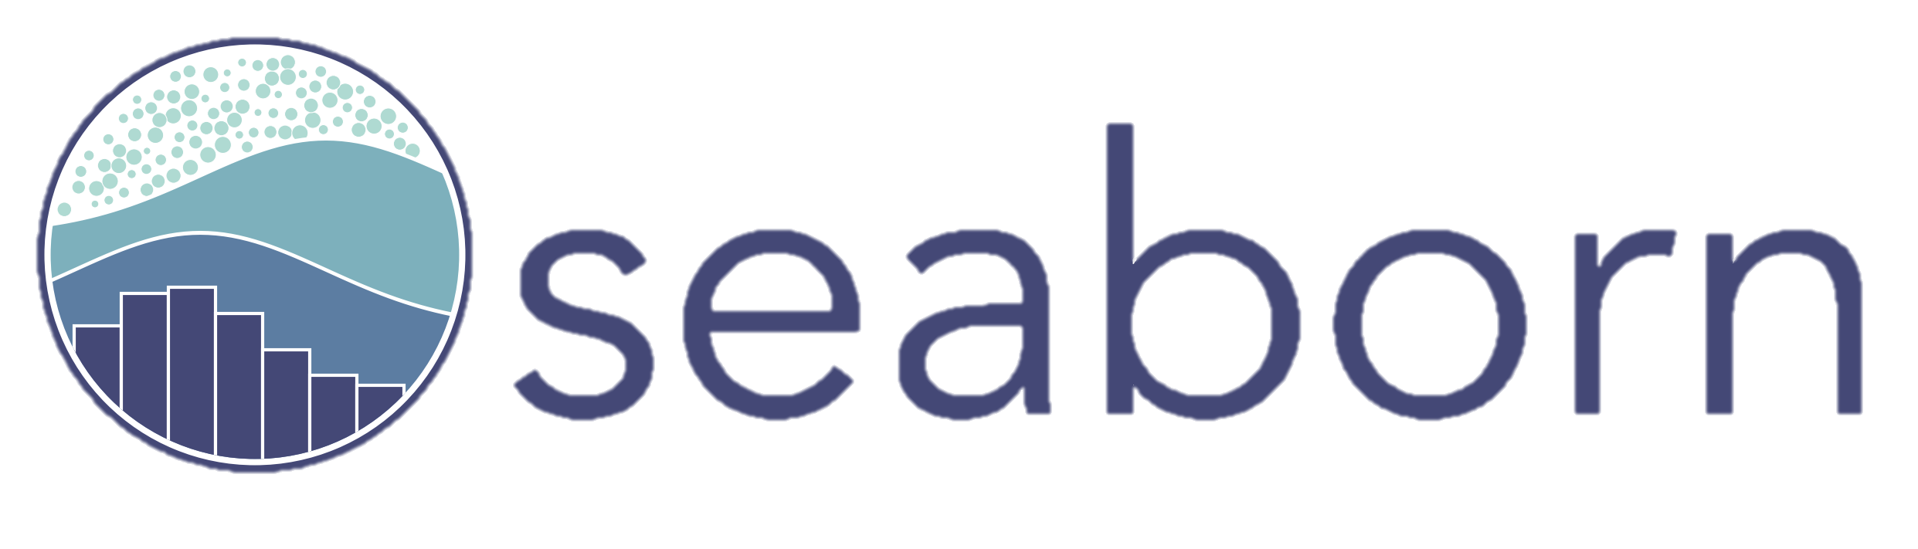
Visualisasi dengan
&
Visualization with Python

Slide 12
Apa itu Matplotlib?
Matplotlib adalah library yang comprehensive untuk membuat statis, animasi, and interactive visualizations dalam Python.
Matplotlib membuat hal-hal menjadi mudah
Matplotlib ini biasa digunakan untuk
Visualization with Python

Slide 13
Apa itu Seaborn?
library visualisasi data Python berdasarkan matplotlib. Ini menyediakan antarmuka tingkat tinggi untuk menggambar grafik statistik yang menarik dan informatif.
Visualization with Python

Slide 14
Perbedaan Matplotlib dan Seaborn
Feature | Matplotlib | Seaborn
Fungsionalitas | Buat grafik dasar, seperti bar , histogram, pie charts, scatter, lines, etc. | membuat pola dan grafik. Tema menarik, bisa mengumpulkan seluruh data menjadi 1 plot. Menyediakan distribusi data.
Syntax | Relatif lebih Panjang dan agak komplek. Ex = matplotlib.pyplot.hist(df.columns) | Simple syntax dan mudah utnuk dipahami dan dipelajari. Ex = seaborn.distplot(df.columns)
Visualization | Matplotlib terhubung dengan baik dengan Numpy dan Pandas dan bertindak sebagai paket grafik untuk visualisasi data dalam python. Pyplot menyediakan fitur dan sintaks yang serupa seperti di MATLAB. Oleh karena itu, pengguna MATLAB dapat dengan mudah mempelajarinya. | Seaborn lebih nyaman dalam menangani bingkai data Pandas. Ini menggunakan set metode dasar untuk memberikan grafik yang indah dengan python.
Kelembutan | Matplotlib sangat customize dan tumpuk2 | Seaborn menghindari tumpang tindih plot dengan bantuan tema defaultnya
Data Frames and Arrays | Matplotlib bekerja secara efisien dengan bingkai dan larik data. Ini memperlakukan figur dan ace sebagai objek. Ini berisi berbagai API stateful untuk plotting. Oleh karena itu, metode seperti plot () dapat bekerja tanpa parameter. | Seaborn jauh lebih fungsional dan terorganisir daripada Matplotlib dan memperlakukan seluruh dataset sebagai satu kesatuan. Seaborn tidak begitu stateful dan oleh karena itu, parameter diperlukan saat memanggil metode seperti plot ()
Use case | Matplotlib memplot berbagai grafik menggunakan Pandas dan Numpy | Seaborn adalah versi diperpanjang dari Matplotlib yang menggunakan Matplotlib bersama dengan Numpy dan Pandas untuk merencanakan grafik
Visualization with Python

Slide 15
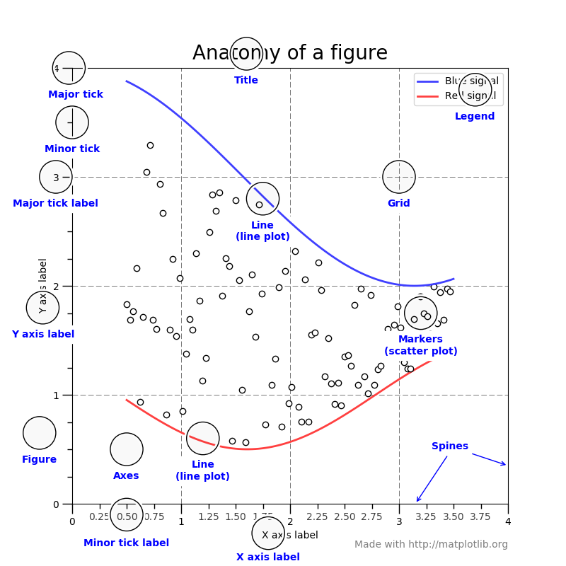
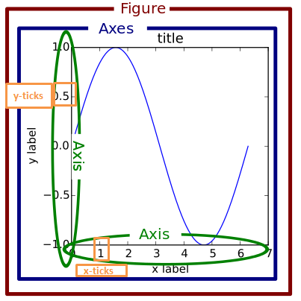
Perangkat Matplotlib
Visualization with Python

Slide 16

Yuk Lihat Langsung realitas dari codingnya!
Visualization with Python

Slide 17

Visualisasi dengan Folium
Visualization with Python

Slide 18
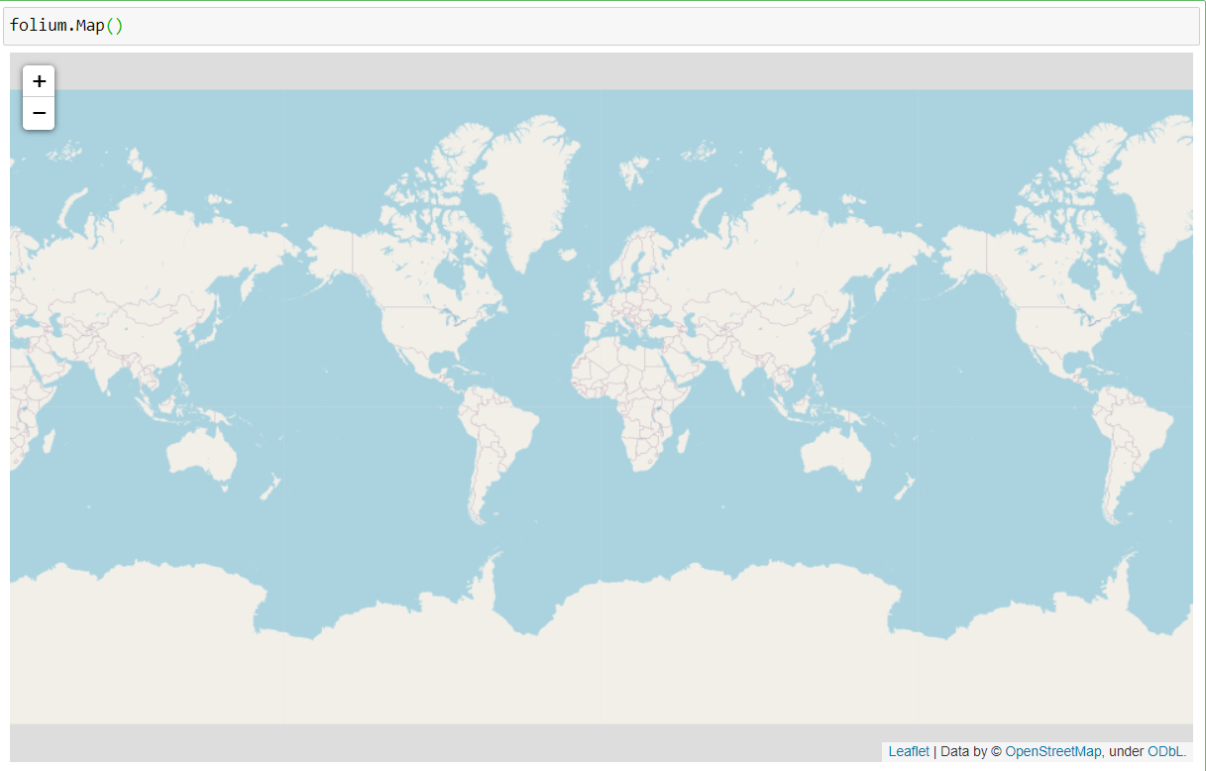
Folium
Matplotlib is a comprehensive library for creating static, animated, and interactive visualizations in Python.
Visualization with Python

Slide 19
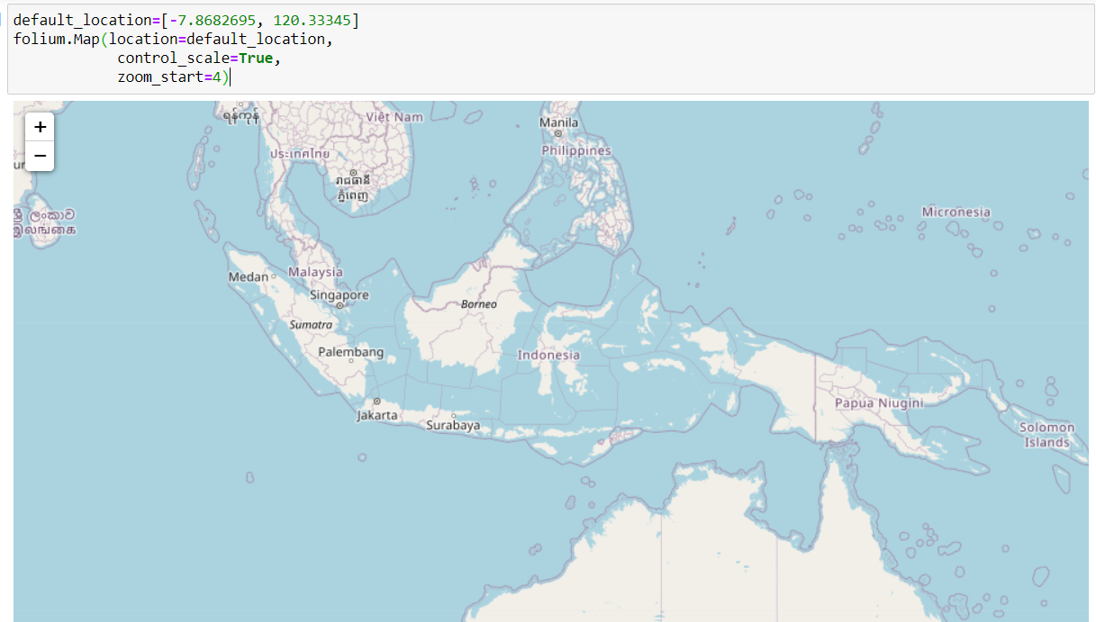
Folium Spec. Indonesia
Visualization with Python

Slide 20
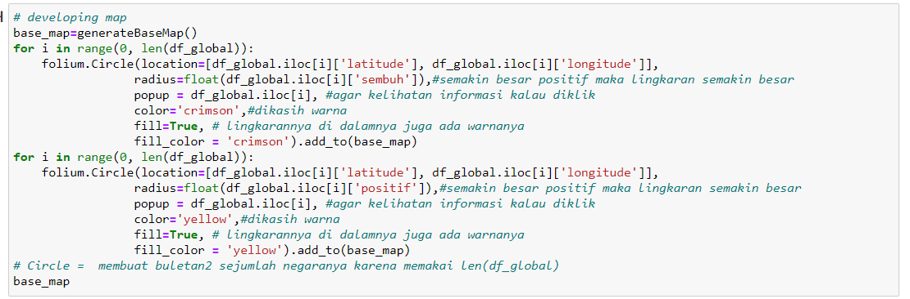
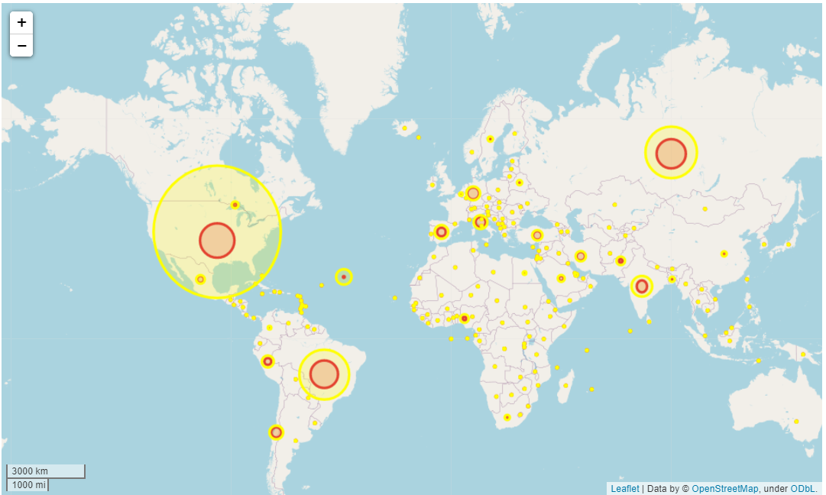
Persebaran Covid
Visualization with Python

Slide 21
Source
Bercerita dengan Data panduan visualisasi data untuk bisnis karya Cole Nussbaumer Knaflic
https://matplotlib.org/
https://matplotlib.org/stable/gallery/index.html
https://seaborn.pydata.org/
https://seaborn.pydata.org/examples/index.html
https://plotly.com/python/
https://python-visualization.github.io/folium/
Visualization with Python

Slide 22
Thank You
Visualization with Python

